Slide 1

C语言的指针
出品人：

Slide 2

CONTENTS
这节课是内容相对来说比较抽象的一节。需要大家认真学习！
有很多同学可能会在这节课，遇到学习上的困难。
可能有三分之一左右的同学，会遇到学习上的困难。
我们需要讲解两个部分的内容
（1）. 指针
（2）. 指针运算

Slide 3
指针
指针是C/C++等编程语言里面，算是一个独有的概念。
指针指的是是什么？指针指的是对内存直接的操作。
有指针的主要有两类语言：C，C++及其变体（最典型的就是Rust），还有直接操作硬件的语言（汇编）。
某种意义上，学C就是学指针。就像“去北京不就是看故宫和长城嘛。”
爬长城，逛故宫很累，但是值得！

Slide 4
Rust编程语言
Rust 是一门现代化的系统编程语言，设计初衷是为了解决C/C++存在的一些常见问题，如内存安全性、并发性和泛型编程支持等。
Rust又名：C++++
Java 又名：C++--

Slide 5
Java，Python都没有指针
Python里面粗略来说是没有类似于指针的概念的。一切都是对一个对象的引用。更符合人类的思维。
Java有一个概念叫引用，是对指针的模拟。但是他不是指针。
一些其他的语言有类似于Java这样对指针的模拟，但请记住它不是指针。

Slide 6
我们其实很早就见过这个符号
运算符 &
大家还记得我们是在哪里见到的这个符号吗？
对，在scanf（）,printf()里面我们见到了这个符号。

Slide 7
C语言中的运算符：指针（&）
用来获取“变量”的地址。因此必须用他来操作一个变量。
变量和表达式的区别是什么？
你能用指针操作一个表达式么？

Slide 8
指针运行有其物理基础
C语言中，变量是存在内存里的
所以用指针我们可以得到变量在内存中的地址

Slide 9
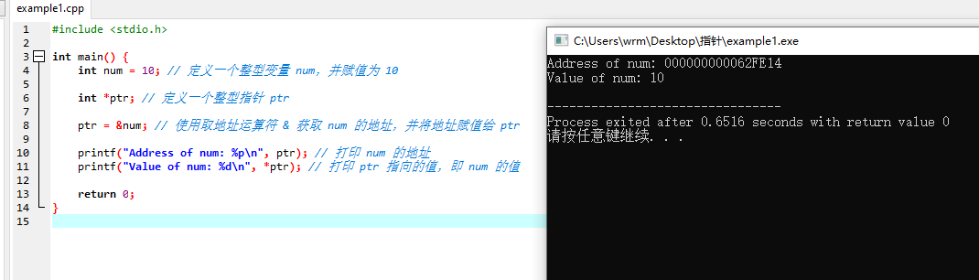
在C语言中获取变量的内存地址的案例
ptr指的是 变量在内存里的地址（这是一个16位的数字）
*ptr指的是 这个变量所对应的值（就是num）

Slide 10
01 指针

Slide 11
相邻的变量的地址
我们知道在C语言中，指针，也就是变量的地址对应的是真实的内存上的位置。
那么，我们可以看看两个相邻的变量，其指针到底是个什么关系？

Slide 12
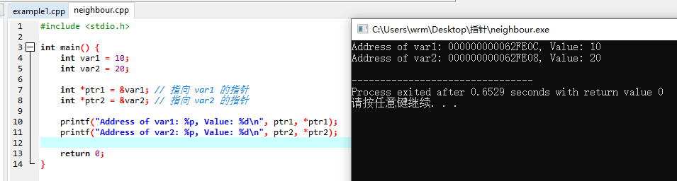
我们通过代码来看一下结果

Slide 13
那么这两个位置（16进制数）的差怎么计算？
步骤：
将16进制数转换为10进制数：
0x000000000062FE0C 对应的10进制数为 2581036
0x000000000062FE08 对应的10进制数为 2581032
进行减法运算：
2581036 - 2581032 = 4
将结果转换回16进制：
结果 4 在16进制中仍然是 0x0000000000000004。
也就是说，第一个变量的位置比第二个变量的位置大4。

Slide 14
这个地方大家要理解两点。
（1）. 为啥第一个变量的位置比第二个变量的位置要大4？（堆栈）
（2）. 大的这个数字为啥是4？
（3）. 大家可以尝试，换成别的数据类型。从char，float，double，到long long int都可以尝试。看看结果~（注意位置是一个16进制数，可以在网上查在线工具来进行计算，或者自己想想怎么算？）

Slide 15
堆栈对内存的分配
C语言中堆栈的分配是“自顶而下的分配。”
后面大家在学习数据结构与算法的时候会重点堆栈学习这一部分。
后面大家在学习计算机组成原理/操作系统的时候会学习这个内存分配到底是怎么在玩的。

Slide 16
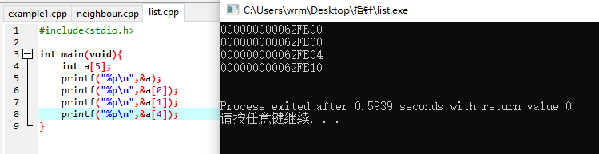
数组的地址，数组单元的地址，以及相邻的数组单元的地址

Slide 17
指针：指针变量就是记录地址的变量
用处是什么？
“如果能够将取得的变量的地址传递给一个函数，能否通过这个地址在那个函数里面访问这个变量？”

Slide 18
所以，指针到底是什么？
指针就是保存这个地址（用&取得的地址）的一个变量。
int *p = & num;
指的就是，p代表一个指针，保存（或者说“指向”）num这个变量的地址。而 *p依然是一个int。
我们可以试一下分别输出p以及*p的值。

Slide 19
回到第一个程序

Slide 20
指针的难点之一：
int *p
请问p是啥，*p是啥？（哪个是指针，哪个是一个int）？
*：当*操作符用于一个指针变量时，它会返回指针所指向的变量的值。这个操作称为解引用。
（指针里面有两个操作符，还有一个是？）
int *p, q;
int * p, q;
int* p, q;
int *p, *q;

Slide 21
指针变量，普通变量
普通变量：储存一个实际的值
指针变量：储存其他变量的地址
问题来了，*p是普通变量还是指针变量？p是指针变量还是普通变量？
红色的是正确答案。

Slide 22
重点来了！
这个地方会相对比较难以理解。
我希望大家自己在电脑上至少重复10遍这个代码。

Slide 23
参考代码：core.cpp
这部分相对比较抽象。大部分同学在课堂上是不太可能当堂学会这段代码的。
用法：这段代码主要演示了如何声明一个指针参数的函数，并在主函数中调用该函数，并且打印了变量的地址，以及函数中指针的值（即变量的地址）。

Slide 24
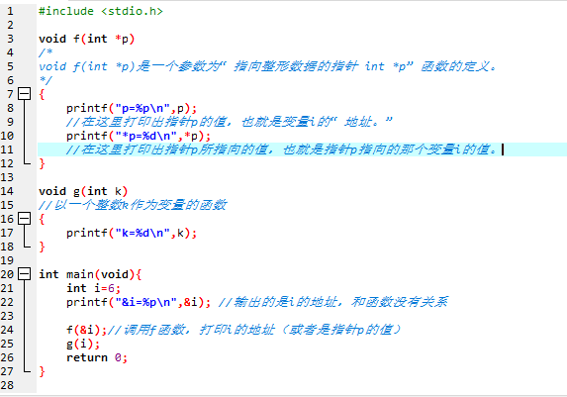

Slide 25
今天的第一个作业：
尝试把这段代码重新写一遍。
自己重新给这段代码加注释，在加注释的时候理解这段代码的含义。

Slide 26
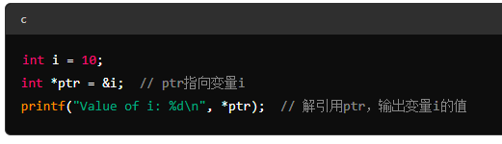
C语言中的单目运算符*
*：当*操作符用于一个指针变量时，它会返回指针所指向的变量的值。这个操作称为解引用。
比如：
指的是指针ptr所指向的那个变量的值。*ptr是一个整形变量，ptr是一个指针变量（也就是地址）。

Slide 27
如何理解下面的两个表达式
int k=*p; //pointer
*p=k+1;
*p是一个整型变量，p是一个地址（指针变量）。

Slide 28
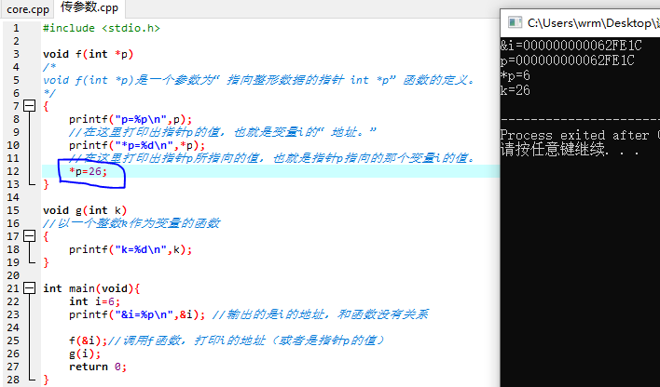
我们来看一下对core.cpp的魔改
请问为什么，把*p赋值成26以后会改变i的值？（邮编）
“北京大学-颐和园路五号”
“武汉大学-珞珈山”
四川大学-成都市南一环路

Slide 29
总而言之：
指针的意义就是可以使用地址来访问变量。
作业：重新写咱们今天上课讲的案例函数“core（英语里的意思是核心），”然后要在这个函数上加注释。
如果你没搞懂，就多写几遍！和老师同学一起讨论，共同进步。

Slide 30
又一个重点：
对比*和&的作用：
* 用于解引用指针，获取指针指向的变量的值。
& 用于取得一个变量的地址，返回该变量在内存中的位置。

Slide 31
大家需要在这里停10分钟
休息5分钟，总结回顾之前刚刚学到的知识5分钟。

Slide 32
指针的作用是什么？
我们现在讲几个指针的案例。
1. 使用指针交换两个数字的值（swap.cpp）
2. 函数如果需要返回多个值，那么我们就需要使用指针
（又是一个C语言比较落后的地方：函数一次只能返回一个值。这种场景下我们需要使用指针）。
在更为先进的编程语言（C++ Java Python）里面不存在这种问题。
3. 函数返回运算的状态
4. 指针操作一个字符串

Slide 33
在现代编程语言里：我们都有一种东西叫异常处理
C++ Java Python里面都有这个：异常处理
在 Java 中，异常处理是一种重要的编程概念，用于处理程序执行过程中可能出现的错误或异常情况。
异常是程序中的一些错误，但并不是所有的错误都是异常，并且错误有时候是可以避免的。
但是原生的C语言不支持异常处理。

Slide 34
前面同学其实已经发现了这个问题
如果所有的值都有可能是正常的返回值，那么我们怎么做异常处理？
C语言中有许多做异常处理的方法，第一个就是可以使用指针做异常处理
我们在后面就一起要看一个用指针做异常处理的题目（exception.cpp）

Slide 35
案例1
swap.cpp

Slide 36
案例2
minmax.cpp
作业题目：
（1）. 把这个列表的输入改成手动输入一个列表。
（2）. 能够返回第二大的数字，以及第二小的数字。
允许大家使用更高级的算法比如排序。
也可以自己在网上查找，怎么在C语言里对一个列表进行排序（俗称八大排序）。
返回第k大，第k小。

Slide 37
指针做异常处理
exception.cpp
C语言中还有几种做异常处理的方法：
（1）. 全局变量
（2）. 错误函数
（3）. 断言（assert）

Slide 38
介绍一下排序算法
这属于编程领域最重要的问题之一。
排序算法是很多算法的基础。
我们把这八大排序算法的思想，都要在这里给大家进行逐一的介绍。
排序算法就是数组最直接的应用。
一般来说，用C语言写排序，就是大家掌握数据结构，指针以后要去练的东西。

Slide 39
冒泡排序 (Bubble Sort)
冒泡排序（Bubble Sort）是一种简单直观的排序算法，它重复地遍历要排序的列表，一次比较两个元素，如果它们的顺序错误就交换它们。遍历列表的工作是重复地进行直到没有再需要交换，也就是列表已经排序完成。冒泡排序得名于它在排序过程中，较大的元素会经由交换慢慢“浮”到数列的顶端。

Slide 40
选择排序 (Selection Sort)
1. 首先在未排序序列中找到最小（或最大）元素，存放到排序序列的起始位置。
2. 然后，再从剩余未排序元素中继续寻找最小（或最大）元素，放到已排序序列的末尾。
3. 以此类推，直到所有元素均排序完毕。

Slide 41
插入排序 (Insertion Sort)
1. 将数组视为两部分：已排序部分和未排序部分。初始时，已排序部分只包含数组的第一个元素，未排序部分包含剩余的元素。
2. 依次将未排序部分的元素插入到已排序部分的合适位置，直到所有元素都被排序完成。

Slide 42
希尔排序 (Shell Sort)
选择增量序列：希尔排序使用一个增量序列（通常是减半的方式），依次将原始列表分割成多个子列表。
对每个子列表进行插入排序：对每个子列表分别进行插入排序，即对距离为增量的元素集合进行排序。
逐步缩小增量：重复上述步骤，每次使用更小的增量序列，直到增量为1。当增量为1时，整个列表被合并为一个整体有序序列。
你想到了什么？对！递归！

Slide 43
归并排序 (Merge Sort)
分解：将原始序列递归地分解为较小的子序列，直到每个子序列只有一个元素。
合并：将两个有序子序列合并为一个有序序列，不断重复这个过程直到所有的子序列合并完成，得到最终的排序序列。
他让你想到了什么？对，递归！

Slide 44
快速排序
选择基准：从数组中选择一个元素作为基准（pivot）。
分区：重新排序数组，所有比基准小的元素放在基准前面，所有比基准大的元素放在基准后面。在这个分区结束之后，该基准就处于最终的位置。
递归排序：递归地对基准左边和右边的子数组进行快速排序。

Slide 45
计数排序
统计计数：首先遍历待排序数组，统计每个元素出现的次数，并存储在计数数组中。
累计计数：计算每个元素在输出序列中的起始位置，即将计数数组进行累加。
输出结果：遍历待排序数组，根据计数数组中的信息，将元素放置到输出序列的正确位置上。

Slide 46
堆排序
建堆：将待排序的序列构造成一个最大堆（或最小堆）。这一步会将序列重新排列成一个堆。
堆调整：将堆顶元素（最大值或最小值，取决于是最大堆还是最小堆）与堆的最后一个元素交换，然后重新调整堆，使剩余元素重新成为一个堆。
重复：重复上述步骤，直到堆中剩余一个元素。
这种排序，我们要使用一种数据结构叫二叉树。实现二叉树这种树形数据结构，我们也用的是列表。用链表也可以。也就是说，这种树的数据结构，我们还是用一维的列表来实现。

Slide 47
二叉树
二叉树（Binary Tree）是一种特殊的树型数据结构，其中每个节点最多有两个子节点，分别称为左子节点和右子节点。二叉树可以为空（即没有任何节点），或者由根节点和零个、一个或两个子树组成，每个子树也是二叉树。

Slide 48
二叉树的应用
数据存储和搜索：二叉搜索树（BST）是一种特殊的二叉树，它具有快速的插入、删除和搜索操作，适合实现动态集合。
表达式求值：二叉树可以用于解析和求值表达式，例如表达式树。
文件系统：许多文件系统和数据库系统使用树结构来组织和管理数据。
编译器：语法分析阶段通常使用语法树（一种特殊的二叉树）来表示代码结构。

Slide 49
数组与指针
在C语言中，大多数情况下，数组名可以被视为指向数组第一个元素的指针。
例如，如果 int arr[5]; 是一个整型数组，那么 arr 可以被认为是指向 arr[0] 的指针。
请参考代码：指针数组，参数传递.cpp
这部分，留待大家学完线性代数以后再深入讨论。

Slide 50
指针和数组还有一个更重要的应用
那便是，使用指针，在C语言里访问和修改多维数组。
Python： numpy/pandas
Matlab（Octave）：matrix laboratory

Slide 51
Octave
一个开源，免费的，对Matlab大部分功能可以提供复制的软件。
特点是：开源，免费，小。
缺点：Matlab对大量的工业场景有更深入的优化（matlab的卖点），但是Octave没有。

Slide 52
休息2分钟

Slide 53
02 指针运算

Slide 54
指针运算
这一部分，包含两个内容。
1. 指针的运算
2. 动态内存分配
这一部分，反而相对比较容易理解。

Slide 55
在C语言中：
因为指针是一种变量。
所以指针可以参与运算。
指针的运算，与指针和数组的关系，紧密相关。
今天我们讲解四种指针的运算：
1. 指针的算数运算
2. 指针的关系运算
3. 指针的递增运算和递减运算
4. 指针的加法和减法运算

Slide 56
指针的算数运算
指针的算术运算.cpp

Slide 57
指针的关系运算
指针的关系运算.cpp

Slide 58
指针的递增运算和递减运算
指针的递增与递减.cpp

Slide 59
指针的加法和减法运算
指针的加减法.cpp

Slide 60
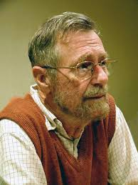
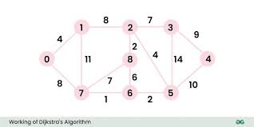
编程里面为什么不喜欢用abc，而非常喜欢的用ijk？
有一种说法是这是向伟大的计算机科学家Dijkstra教授致敬。
荷兰人，算法和计算机语言领域的先驱。

Slide 61
Dijkstra教授的贡献：
最短路径算法：Dijkstra以他的名字命名了解决图中单源最短路径问题的著名算法，即Dijkstra算法。这一算法影响深远，被广泛应用于网络路由、地图导航等领域。
并发性理论：他对并发性理论的研究，特别是他提出的关于互斥问题和信号量的概念，对操作系统设计和并发程序设计产生了深远的影响。
结构化编程：Dijkstra是结构化编程方法的倡导者之一，他提出了“goto 语句有害”的观点，推动了编程语言设计中的结构化和模块化思想。
分布式计算：他对分布式计算和操作系统的研究对当代计算机科学的发展也有重要影响。

Slide 62
指针的动态内存分配问题
C语言通过指针，提供了直接操作内存的功能。
这是基于四个函数的：
malloc、calloc、realloc 和 free
因为在学习的时候需要对硬件有一些了解。这一部分，留待大家以后在正式的C语言课程中学习。
这一块重点是带大家看一下。
malloc.cpp
calloc.cpp
realloc.cpp

Slide 63
指针的一些练习作业
1. 声明一个整型变量，然后声明一个指向该变量的指针，并打印出指针的值和指向的值。
2. 数组和指针：
声明一个整型数组，然后声明一个指向数组第一个元素的指针，并使用指针遍历数组并打印每个元素的值。
3. 指针作为函数参数：
编写一个函数，接受一个整型数组和数组大小作为参数，使用指针遍历数组并打印每个元素的值。

Slide 64
我个人的一些观点
指针只在C/C++/C++++(Rust)这类语言和汇编里有。其他语言没有指针。你暂时理解不了指针，绝对不能说明你不适合学计算机。
后面有几个月的时间让你掌握C语言的指针。

Slide 65
感谢您的聆听

